Slide 1
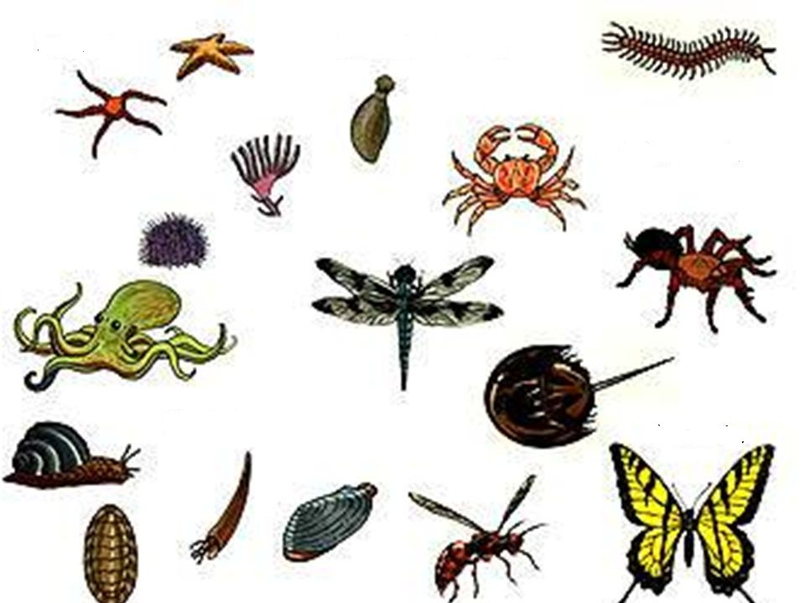
আজকের পাঠে সবাইকে স্বাগতম

Slide 2


উপালী বড়ুয়া
এম.এস.সি, বি এড, এম.বি.এ
সহকারী শিক্ষক
bula_upali@yahoo.com
জামালখান কুসুম কুমারী সিটি কর্পোরেশন বালিকা বিদ্যালয়, রহমতগঞ্জ, চট্টগ্রাম।

Slide 3

শ্রেণি :অষ্টম,শাখা:গ
অধ্যায়: প্রথম
প্রাণিজগতের শ্রেণিবিন্যাস
ক্লাসের সময়: ৪৫
মিনিট

Slide 4
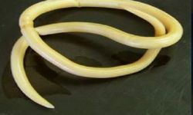
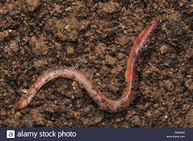

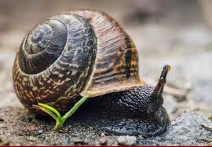
ছবিগুলো লক্ষ্য করে বলো কি দেখতে পারছ?
কৃমি
কেঁচো
প্রজাপতি
শামুক

Slide 5
এদের কি ধরনের প্রাণি বলে তুমি মনে কর?
অমেরুদন্ডী প্রাণি

Slide 6
আজকের পাঠ:
অমেরুদন্ডী প্রাণির শ্রেণিবিন্যাস (1)
পৃষ্ঠা: ৩-4

Slide 7
শিখনফল
এই পাঠশেষে শিক্ষার্থীরা--
    অমেরুদন্ডী প্রাণির ( পরিফেরা, নিডারিয়া, প্লাটিহেলমিনথিস. নেমাটোডা, অ্যানিলিডা) শ্রেণিবিন্যাস করতে পারবে।

Slide 8
এখন লক্ষ্য কর অমেরুদন্ডী প্রাণিদের কোন কোন পর্বে ভাগ করা হয়?

Slide 9
ননকর্ডেট
পরিফেরা
নিডারিয়া
একাইনো-ডারমাটা
মলাস্কা
প্লাটিহেল-মিনথিস
অ্যানিলিডা
আর্থোপোডা

Slide 10
আজকে আমরা কয়েকটি প্রাণীর সাথে পরিচিত হবো

Slide 11
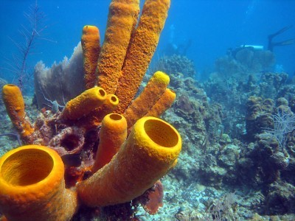
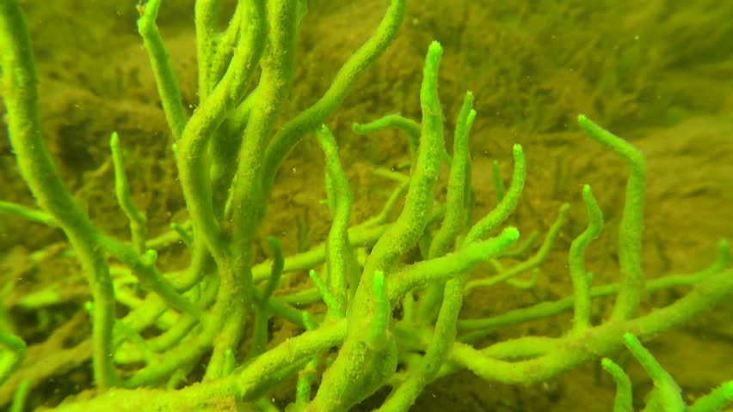
ছবির প্রাণিগুলো লক্ষ্য করে বল কি দেখতে পারছ?
এরা দলবদ্ধভাবে বসবাস করে
এদের দেহ অসংখ্য ছিদ্রযুক্ত

Slide 12
উল্লেখিত প্রাণীগুলোর কয়েকটি গুরুত্বপূর্ণ বৈশিষ্ট্য হলো:-
এরা সাধারণত দলবদ্ধভাবে বসবাস করে।
এরা সরলতম বহুকোষী প্রাণি।
দেহ প্রাচীর অসংখ্য ছিদ্রযুক্ত।যা দিয়ে এরা পানির সাথে
অক্সিজেনসহ খাদ্যবস্তু গ্রহণ করে।

Slide 13
তাহলে আমরা জানলাম এটি কোন পর্বের প্রাণি
পরিফেরা( Porifera)

Slide 14
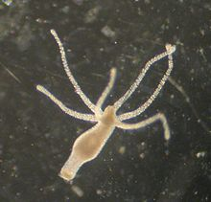
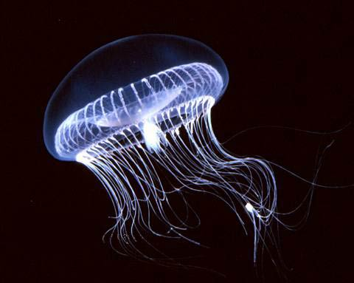
এই প্রাণিগুলোকে লক্ষ্য করে বলো কোথায় এদের
দেখা যায়?
এটি সামুদ্রিক প্রাণি

Slide 15
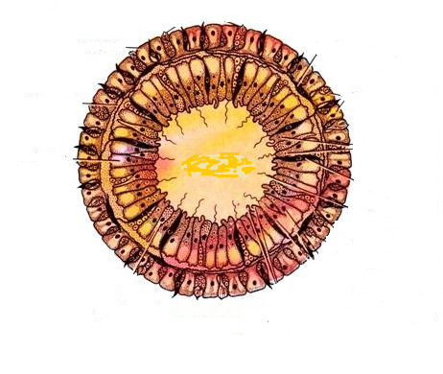
আগে দেখা প্রাণিগুলোর আভ্যন্তরীন গঠনে কয়টি স্তর দেখতো পারছ?
দুই স্তরের ভিতরের খালি গহ্বরটি হলো
সিলেন্টেরণ
দুটি কোষস্তর এক্টোডার্ম
এন্ডোডার্ম
এক্টোডার্ম অংশে ফ্লাক্সের মতো কোন অংশ দেখতে পারছ কি?

Slide 16
উল্লেখিত প্রাণীটির কয়েকটি গুরুত্বপূর্ণ বৈশিষ্ট্য হলো:-
এদের দেহ দুই কোষস্তরে বিভক্ত ।দেহের বাইরের দিকে স্তরটি এক্টোডার্ম এবং ভিতরের দিকে এন্ডোডার্ম।
দেহ গহ্বর সিলেন্টেরণ নামে পরিচিত। যা পরিপাক ও সংবহনে অংশ নেয়।
দেহে বৈশিষ্ট্যপূর্ণ ফ্লাক্সের মত নিডোব্লাস্ট কোষ থাকে। যা চলন, আত্মরক্ষা , শিকার ধরায় অংশ নেয়।

Slide 17
তাহলে আমরা জানলাম এটি কোন পর্বের প্রাণি
নিডারিয়া(Cnidaria)

Slide 18
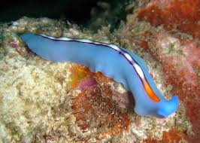
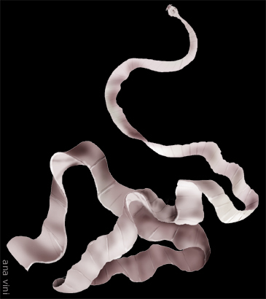
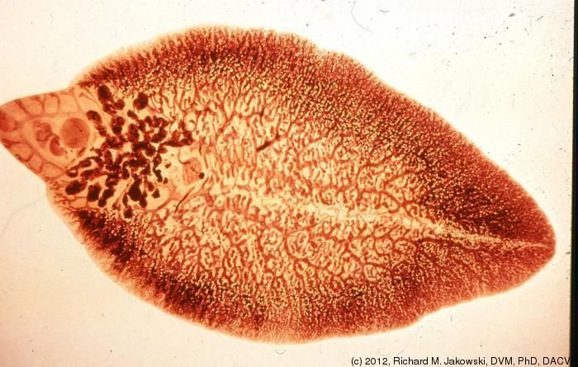
চোষক বা আংটা
ফ্লেমিং সেল
ফ্লেমিং সেল
ছবিগলো লক্ষ্য করে দেখ

Slide 19
উল্লেখিত প্রাণীদের কয়েকটি গুরুত্বপূর্ণ বৈশিষ্ট্য হলো:-
এই পর্বের প্রাণিরা চ্যাপ্টা, উভলিঙ্গ।
এদের দেহ পুরু কিউটিকল দ্বারা আবৃত।
দেহে চোষক বা আংটা থাকে।
দেহে শিখা কোষ (Flaming cell) নামক রেচন অঙ্গ বিদ্যমান।

Slide 20
তাহলে আমরা জানলাম এটি কোন পর্বের প্রাণি
প্লাটিহেলমিনথিস
(Platyhelminthes)

Slide 21
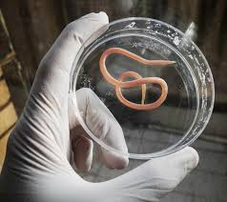
এবার ছবিতে কি দেখতে পারছ?
কৃমি

Slide 22
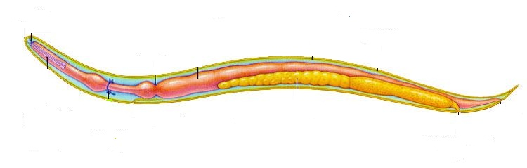
কৃমিটির অভ্যন্তরীন গঠনে কি দেখতে পারছ?
পৌষ্টিক নালী
পায়ু
মুখ
সিউডোসিলোম

Slide 23
উল্লেখিত প্রাণীটির কয়েকটি গুরুত্বপূর্ণ বৈশিষ্ট্য হলো:-
এই পর্বের প্রাণিদের দেহ নলাকার ও পুরু ত্বক থাকে।
এদের পৌষ্টিক নালী সম্পূর্ণ , মুখ ও পায়ু উপস্থিত।
দেহে প্রকৃত সিলোম নাই।
দেহে শ্বসনতন্ত্র ও সংবহনতন্ত্র অনুপস্থিত।

Slide 24
তাহলে আমরা জানলাম এটি কোন পর্বের প্রাণি
নেমাটোডা
(Nematoda)

Slide 25
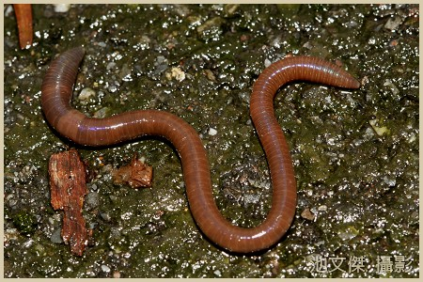
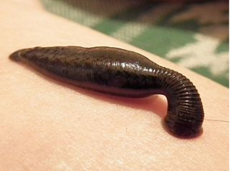
ছবিগুলো দেখে চিনতে পারছ কি?
জোঁক
কেঁচো

Slide 26
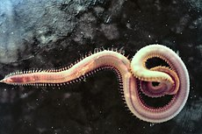
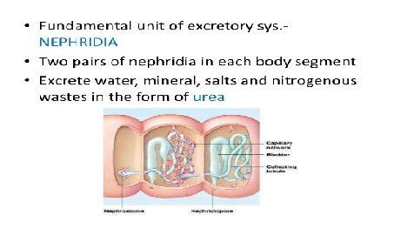
প্রাণিটির বাহ্যিক ও আভ্যন্তরীন গঠনে কি কি লক্ষ্য করতে পারছ?
দেহ খন্ডায়িত ও চলন অঙ্গ
হল সিটি
প্রাণিটি তার রেচন কার্য সম্পন্ন করতে কি ব্যবহার করে?
নেফ্রেডিয়া

Slide 27
উল্লেখিত প্রাণীদের কয়েকটি গুরুত্বপূর্ণ বৈশিষ্ট্য হলো:-
এই পর্বের প্রাণিদের দেহ নলাকার ও খন্ডায়িত।
এদের দেহ প্রতি খন্ডে চলন অঙ্গ হিসাবে সিটা থাকে।
(ব্যতিক্রম :জোঁক)
দেহে নেফ্রেডিয়া নামক রেচন অঙ্গ বিদ্যমান।

Slide 28
তাহলে আমরা জানলাম এটি কোন পর্বের প্রাণি
অ্যানিলিডা
(Annelida)

Slide 29
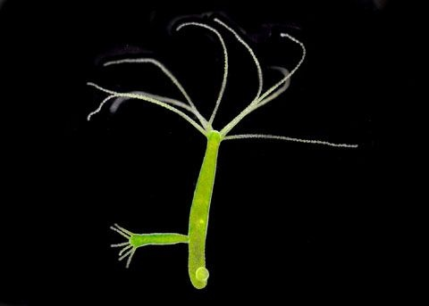
মূল্যায়ন ( একক কাজ)
নিচের কোন প্রানির দেহে শিখা কোষ দেখা যায়?

Slide 30
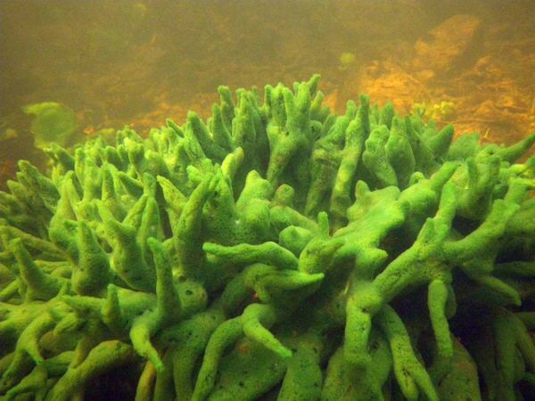
নিচের উল্লেখযোগ্য বৈশিষ্ট্য কোন প্রাণির নির্ণয় কর।
নিডোব্লাস্ট
দেহ ছিদ্রযুক্ত
নেফ্রেডিয়া

Slide 31

মূল্যায়ন (দলগত কাজ)
আজকে পরিচিত হওয়া প্রাণীদের উল্লেখযোগ্য
বৈশিষ্ট্য নিয়ে পোষ্টার পেপারে একটি চার্ট তৈরী কর।

Slide 32

মূল্যায়ন (বাড়ীর কাজ)
    অমেরুদন্ডী প্রাণি হিসাবে কেঁচো পরিবেশের
    কি উপকার করে মূল্যায়ন কর।
    কৃমিজাতীয় প্রাণিরা মানবদেহে কি ক্ষতি সাধন
    করতে বিশ্লেষণ কর।

Slide 33
পরের ক্লাসের জন্য ধন্যবাদ

